Slide 1


TRƯỜNG TIỂU HỌC ĐINH BỘ LĨNH
NHIỆT LIỆT CHÀO MỪNG CÁC THẦY, CÔ VỀ DỰ HỘI THI GIÁO VIÊN GIỎI
Môn: Tiếng Việt
Lớp : 2A
Người thực hiện : Nguyễn Thị Huyền
Đơn vị : Trường tiểu học Quốc Tuấn
NĂM HỌC 2022 - 2023

Slide 2


















Khởi động

Slide 3


Bài 1: Chọn từ chỉ đặc điểm của mỗi đồ dùng học tập trong hình
( thẳng tắp, trắng tinh, nhọn hoắt, tím ngắt)

Slide 4
















Slide 5


thẳng tắp

Slide 6

trắng tinh

Slide 7

nhọn hoắt

Slide 8

tím ngắt

Slide 9
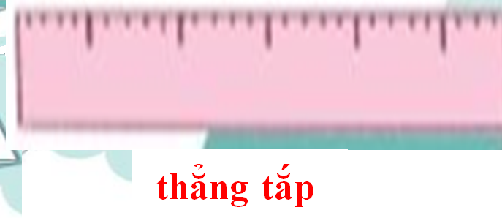




Slide 10
Từ chỉ đặc điểm là những từ chỉ về màu sắc,
tính chất, hình dáng, kích thước của sự vật

Slide 11
Bài 2: Kết hợp từ ngữ ở cột A với từ ngữ ở cột B để tạo câu nêu đặc điểm.
A
B
Bàn học của Bống
thơm mùi giấy mới.
Cuốn vở
ngăn nắp, gọn gàng.
Cục tẩy
nhỏ xíu như một viên kẹo.

Slide 13
1. Bàn học của Bống ngăn nắp, gọn gàng.
2. Cuốn vở thơm mùi giấy mới.
3. Cục tẩy nhỏ xíu như một viên kẹo.
ngăn nắp
gọn gàng

Slide 14
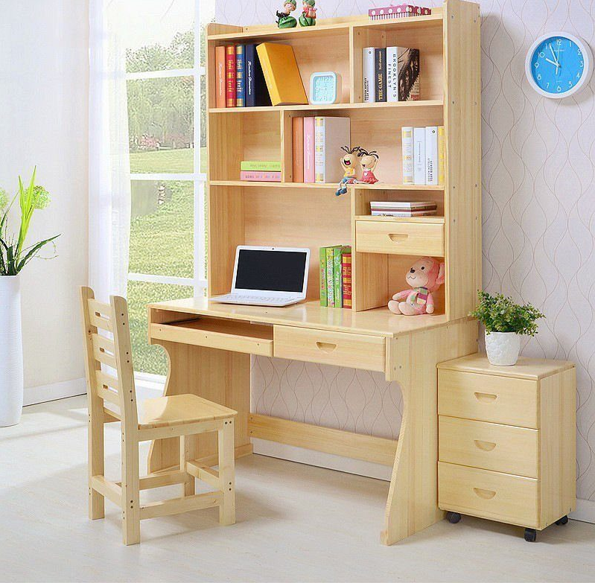

Slide 15
1. Bàn học của Bống ngăn nắp, gọn gàng.
2. Cuốn vở thơm mùi giấy mới.
3. Cục tẩy nhỏ xíu như một viên kẹo.
ngăn nắp
gọn gàng
thơm
mới
nhỏ xíu

Slide 16
=> Câu nêu đặc điểm là những câu mà trong đó
có chứa các từ chỉ đặc điểm của sự vật được
nói đến trong câu.

Slide 17
1. Bàn học của Bống ngăn nắp, gọn gàng.
2. Cuốn vở thơm mùi giấy mới.
3. Cục tẩy nhỏ xíu như một viên kẹo.

Slide 18

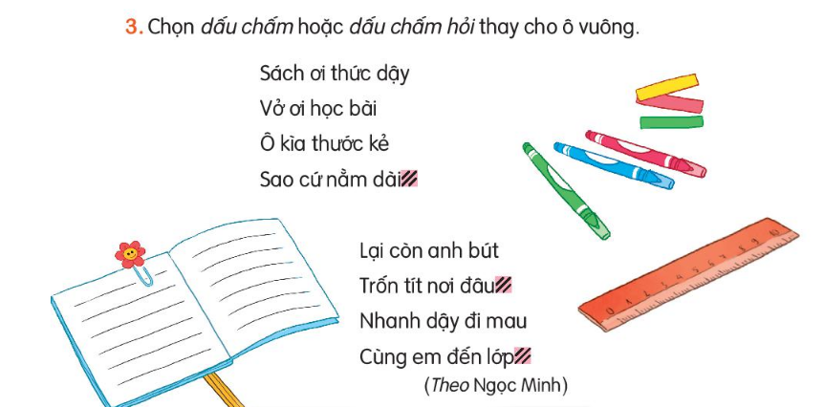

Slide 19







rung chu«ng vµng

Slide 20






Câu 1: Dòng nào dưới đây gồm những từ chỉ đặc điểm của sự vật
A. cao, thẳng tắp, mượt mà
B. bố, mẹ, tươi tắn
C. bút, tím biếc, mũm mĩm

Slide 21
Câu 2:Trong những câu dưới đây, câu văn nào giới thiệu về người?
A. Quyển sách mới tinh.
B. Lan là học sinh lớp 2A.
C. Hà đang nhảy dây.

Slide 22




Chọn dấu câu thích hợp thay cho ô trống
trong câu: Bạn đã làm bài tập chưa
:
Câu 3
Dấu chấm hỏi
A
Hết giờ
6
7
10
3
5
0
2
9
1
4
8
Dấu chấm
B

Slide 23











Chúc các con
chăm ngoan học giỏi

